Slide 1

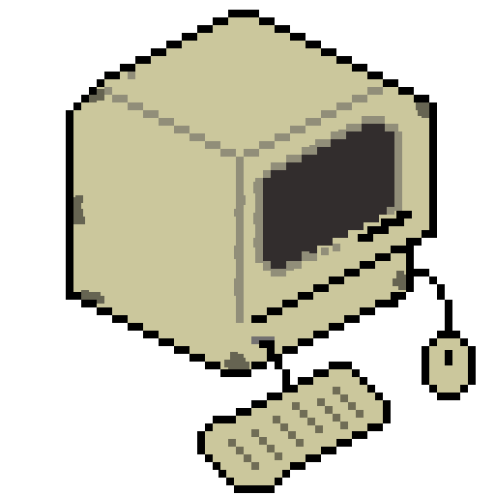





Computer’s evolution
Il gioco da noi creato ha lo scopo di mostrare l’evoluzione dei computer ed i rispettivi inventori. Idea tratta da pp prof.ssa Re.

Slide 2


Dispositivo di gioco
Pubblico di riferimento
Il target di riferimento per questo gioco, sono gli studenti, ma può essere giocato da chiunque, in quanto molto semplice.
Il dispositivo consigliato, per ottenere una miglior esperienza videoludica, è lo smarthphone. Il gioco è semplice ed il progresso arriva principalmente in maniera passiva. Basta infatti giocare pochi minuti al giorno per progredire.

Slide 3




Funzionamento
Per progredire nel gioco bisogna attuare un processo di compravendita con dei “clienti”. I clienti chiedono agli inventori dei computer di eseguire un certo numero di calcoli. Al termine dell’esecuzione si viene ricompensati, e i guadagni possono essere spesi in potenziamenti per velocizzare il processo di calcolo.

Slide 4
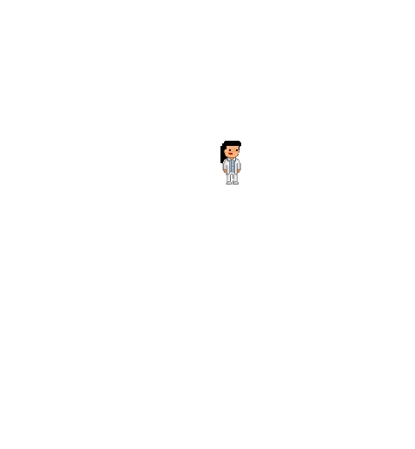

Entità
Dovrei eseguire
100 calcoli perfavore.
Hedy Lamarr:
“certo!”
Nel gioco sono presenti 3 tipi di entità:
il computer che esegue i calcoli
il creatore del computer
i clienti
L’unico tipo di entità con cui si può interagire, sono i clienti: tramite essi è possibile accettare l’incarico di eseguire i calcoli

Slide 5



Azioni
Nel gioco è possibile eseguire 4 azioni, in cambio delle monete acquisite tramite l’esecuzione di calcoli:
velocizzare il processo di calcolo per un periodo limitato di tempo (“boost”)
aumentare il numero di clienti che si possono accettare contemporaneamente
migliorare il computer
aumentare la durata del boost

Slide 6
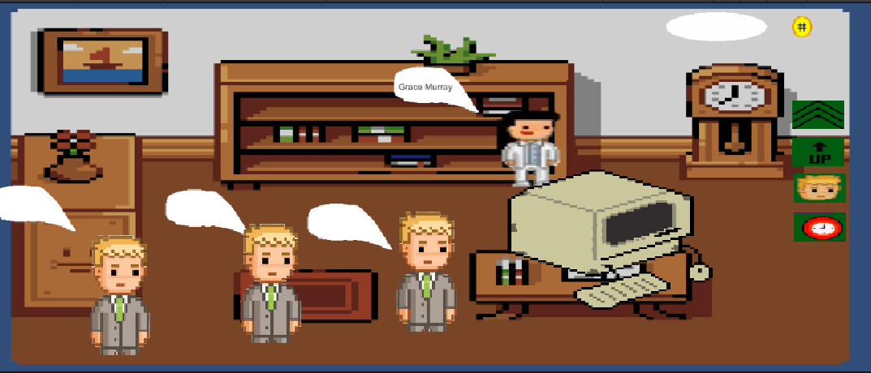

Slide 7
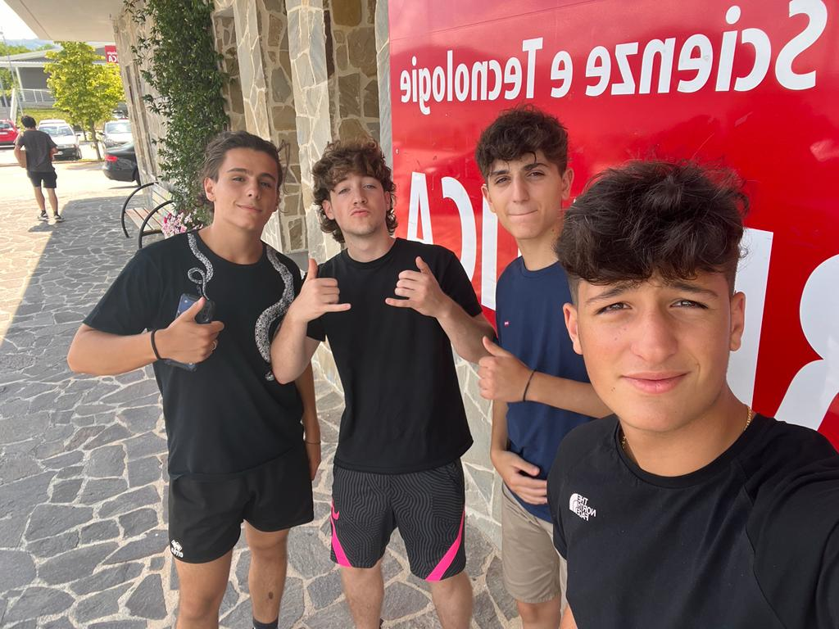
Grazie per l’interesse
Mercuri Eugenio, Rosato Edoardo, Feggi Luca, Peroni Matteo

